Slide 1
A szemét útja
Újrahasznosítása, ártalmatlanítása vagy szemét hegyek
Öveges József Szakközépiskola és Szakiskola
1118 Budapest, Beregszász út 10.
Nyírő Máté SZ 9/3.

Slide 2
Mi a szemét vagy hulladék?
Mindaz a tárgy vagy anyag, amelytől birtokosa megválik, megválni szándékozik, vagy megválni köteles.
A hulladék az, ami már nem jó semmire?
A hulladék az, amit senki sem használ?
A hulladék az, amit valaki kidob?
Hulladék, vagy nyersanyag?

Slide 3
A hulladék csoportosítása
Keletkezés helye szerint:
- termelési (ipari, mezőgazdasági)
- települési (háztartási, intézményi)
Halmazállapot szerint: - szilárd - folyékony - gáz
Veszélyesség szerint:
- veszélyes (közvetlen veszélyt jelentenek a környezetre)
- nem veszélyes

Slide 4
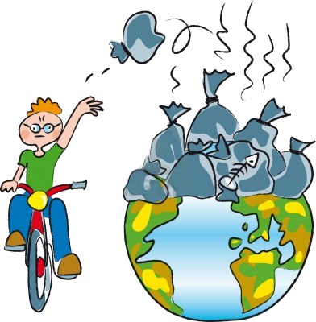
Szemét hegy?
vagy
Újrahasznosítás?

Slide 5
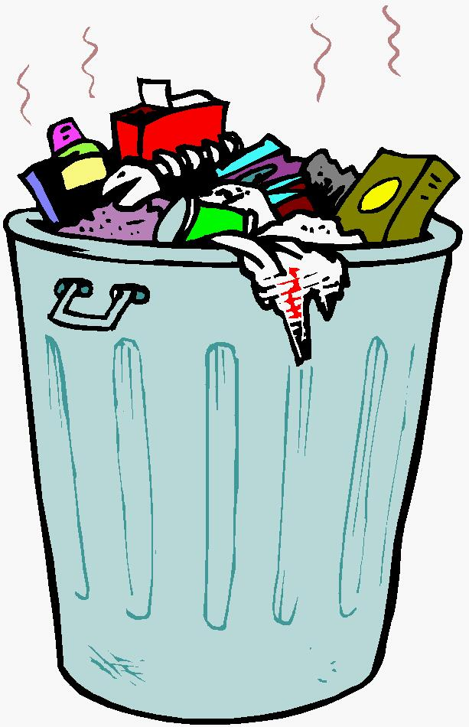
Hulladék káros hatásai
Talaj, felszín alatti és felszíni vizek szennyeződése
Levegő szennyeződése
Fertőzésveszély
Rovarok, rágcsálók elszaporodása
Esztétikai szennyezés

Slide 6
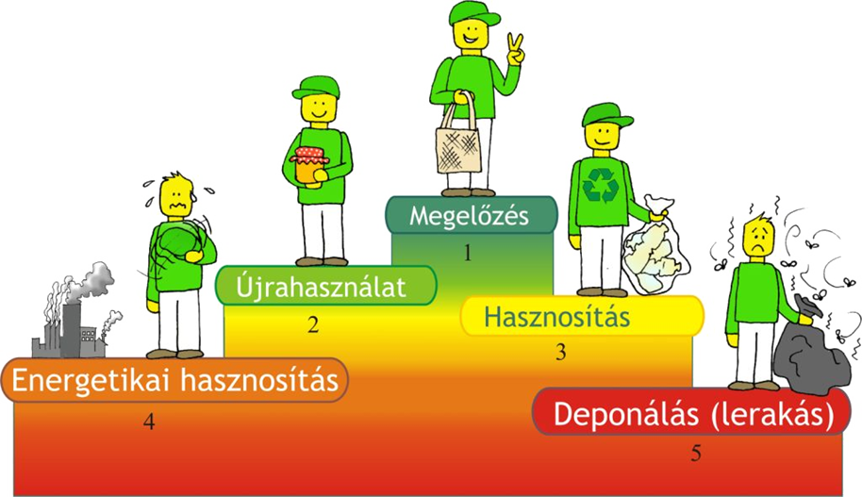
Hulladékgazdálkodás szempont rendszere
biztosítsa a hulladék keletkezésének megelőzését
a keletkező hulladék mennyiségének és veszélyességének csökkentését, újra használatát
a hulladék hasznosítását
környezetkímélő ártalmatlanítását

Slide 7
A hulladék útja
Hová kerül a szemét?
Attól függ, hogyan gyűjtőd.
szelektíven gyűjthető újrahasznosítható hulladék
vegyes kommunális hulladék

Slide 8
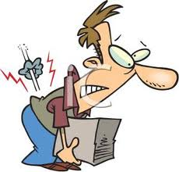
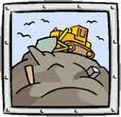
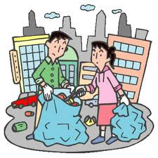
Vegyes kommunális hulladék
Égetés
a szemét értékes anyagai megsemmisülnek
a keletkező salak, veszélyes hulladék
Gondoskodni kell a szakszerű elhelyezésről
Lerakás
a szemét értékes anyagait nem lehet hasznosítani
a talajvíz és a felszíni vizek szennyeződése lehetséges
Komposztálás
a komposzttrágya talajjavító, humuszpótló
értékes anyag
Hulladékhasznosítás
az utólagos szétválogatása sokszor megoldhatatlan
nagyon költséges

Slide 9
Szelektív hulladék
ÚJRAHASZNOSÍTÁS

Slide 10
Környezettudatos vásárlás
Keressük a többutast! VÁLASSZUK:
Visszaváltható üveget vagy műanyagot,
A legkevesebb csomagolásút,
A pultnál kimérős felvágottat, sajtot,
A piacon árult, bio zöldséget-gyümölcsöt,
Tartósított helyett frisset,
Tartós, javítható dolgokat!
Kerüljük az egyutast!
NE VEGYÜNK:
Fémdobozos italt,
Eldobós PET palackos üdítőt, ásványvizet,
Előre kicsomagolt felvágottat, gyümölcsöt, sajtot,
Kombi-dobozos csomagolású árut,
Feleslegesen nylonzacskót,
Egyszer használatos tárgyakat!

Slide 11
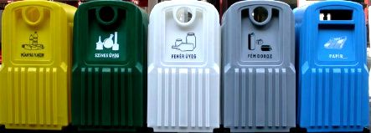
Mit gyűjtsek?
Mit NE dobjak az otthoni szemetesbe?
MŰANYAG – SZÍNES ÜVEG – FEHÉR ÜVEG – FÉMDOBOZ – PAPÍR

Slide 12
Miért kell szelektíven gyűjteni?
Lehetővé tesszük a szemét anyagonkénti újrafelhasználását.
újabb nyersanyagok a régiekből
nem növeltük a szemét mennyiségét a szeméttelepeken
nem használnak úgynevezett elsődleges nyersanyagokat (az általunk kidobott anyagokból gyártanak különböző termékeket)
energiát takarítunk meg (kevesebb technológiai lépés szükséges egy műanyag, vagy egy papíráru gyártásához, ha az alapanyag eleve műanyag, vagy papír)

Slide 13
Hogyan kell szelektíven gyűjteni?
Anyagfajta | Szelektíven gyűjthető | Nem gyűjthető szelektíven
MŰANYAG | ásványvizes és üdítős PET palackok lapítva elöblített tejfölös és joghurtos poharak, műanyag zacskók, reklámtáskák műanyag fóliák, PP és HDPE jelzésű kozmetikai szeres flakonok | kazetta, CD-lemez, vegyszeres, zsíros flakonok, fogkefe, műanyag játékok, hungarocell
PAPÍR | újságpapír, kartondobozok összehajtva, tiszta csomagolópapírok, irodai papírhulladékok, telefonkönyv, szórólapok és reklámkiadványok | zsíros, szennyezett papírok, műanyag borító, indigó, faxpapír használt egészségügyi papírok pelenka

Slide 14
Anyagfajta | Szelektíven gyűjthető | Nem gyűjthető szelektíven
FEHÉR ÜVEG | befőttes üvegek, ásványvizes üvegpalackok, röviditalok üvegpalackjai | ablaküveg, tükör, villanykörte, hőálló üvegtál, szemüveg, neoncső, orvosságos üvegek
SZÍNES ÜVEG | borosüvegek, sörösüvegek | porcelán, kerámia, orvosságos üvegek
FÉM | alumínium italdobozok, alufólia, fém konzervdobozok, fém zárókupakok | ételmaradékkal szennyezett konzervdobozok

Slide 15
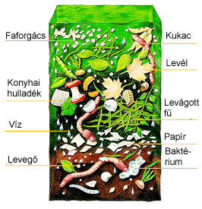
Komposztálás
jelentősen csökkenthetjük a háztartásokból elszállítandó hulladékot
javíthatjuk kertünk talajminőségét
növényi eredetű hulladékokat hasznosan juttathatjuk vissza a természet körforgásába
nem kell műtrágyát vennünk
nem kell megfizetnünk a zöldhulladék elszállításáért

Slide 16
Tudtad?
A háztartásokban is keletkeznek veszélyes hulladékok.
A veszélyes hulladékokat külön kell gyűjteni!
Anyagfajta | Hol helyezzük el?
GYÓGYSZER | hulladéklerakókba kerülve károsíthatják a természetet a talajvízbe, földbe jutva egészségünket gyűjtőpontokban helyezzük el
ELEKTRONIKAI HULLADÉK | szeméttárolóba, lomtalanításkor utcára helyezése nem helyes 2005. augusztus 13-tól ha új készüléket veszünk, a vásárlás helyén visszaveszik régi feleslegessé vált készülékünket
ELEM | gyűjtőpontokban helyezzük el
HASZNÁLT OLAJ | gyűjtőpontokban helyezzük el

Slide 17
Keletkezett hulladék Magyarországon
Forrás: Eurostat

Slide 18
Keletkezett hulladékok összehasonlítása szomszédos országokkal
Forrás: Eurostat 2010-es adatok alapján

Slide 19
Miről volt szó?
Mi a szemét vagy hulladék?
A hulladék csoportosítása
A hulladék káros hatásai
Hulladékgazdálkodás szempontok
Hulladék útja
Vegyes kommunális hulladék
Szelektív hulladékgyűjtés
Környezettudatos vásárlás
Statisztikai adatok

Slide 20
Mire emlékszel?
Állítás | IGAZ | HAMIS
SZEMÉT = Mindaz a tárgy vagy anyag, amelytől birtokosa megválik, megválni szándékozik, vagy megválni köteles.
ÚJRAHASZNOSÍTÁS = Fertőzésveszély
Hulladékgazdálkodás legfontosabb szempontja a megelőzés.
Vegyes kommunális hulladékot költséges szétválogatni.
Környezettudatos vásárlás során igyekezzünk eldobós PET palackba csomagolt üdítőt venni.
Környezettudatos vásárlás során válasszunk a pultnál kimérős felvágottakból.
Ajánlatos szelektíven gyűjteni: műanyag – színes üveg – fehér üveg – fém - papír
A szelektív gyűjtés során lehetővé tesszük a szemét anyagonkénti újrafelhasználását.
Komposztálás során nő a háztartásokból elszállítandó hulladék.
A használt főzőolaj is veszélyes hulladék.

Slide 21
Felhasznált irodalom
http://www.okopannon.hu
http://hazikornyezetvedelem.hupont.hu
http://www.kvvm.hu
http://www.szelektiv.hu
http://iclipart.com
http://www.ksh.hu
http://kornyezetbarat.hulladekboltermek.hu
http://www.tisztajovo.hu
Kiss Endre: Környezetvédelem és energiagazdálkodás
Marjainé Dr. Szerényi Zsuzsanna, Dr. Kerekes Sándor: Hulladékgazdálkodás

Slide 22
Köszönöm a figyelmet!

